Slide 1
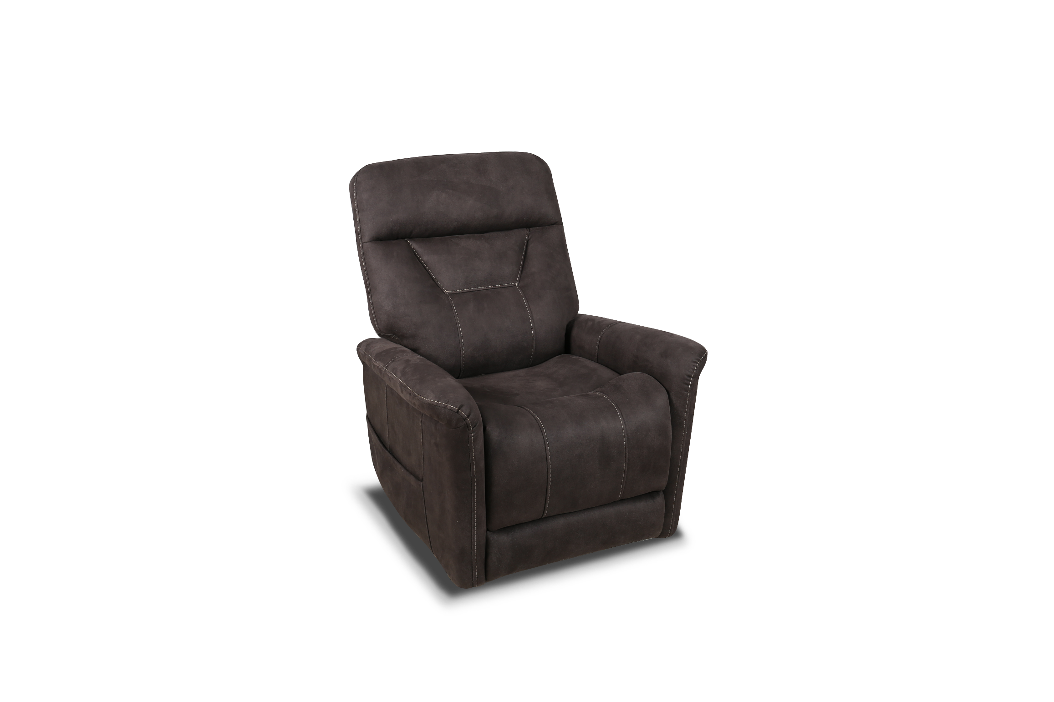
STE356
Avantages Produit
Bi Moteur qui s’allonge complètement à plat
2. Carré d’assise metal (plus solide/durable que le bois trouvé en standard)
3. Télécommande avec port USB – A faire valoir sur catalogue et en magasin - + produit
4. Continuité d’assise et Rallonge pour les talons - + produit 5. Finition avec coutures apparentes - + produit – Look modern/trés design
Caractéristiques
Profondeur hors tout | 106cm
Largeur hors tout | 89cm
Hauteur hors tout | 106cm
Profondeur d’assise | 53cm
Largeur d’assise | 55cm
Hauteur d’assise | 48cm
Longueur totale incline | 183cm
Distance au mur | 40cm
Densité de la mousse | 30 kg/m3
Poids maximum | 160kg
Revetement | Stonewash Gunmetal
Quantité par conteneur 40HQ | 117

